Slide 1


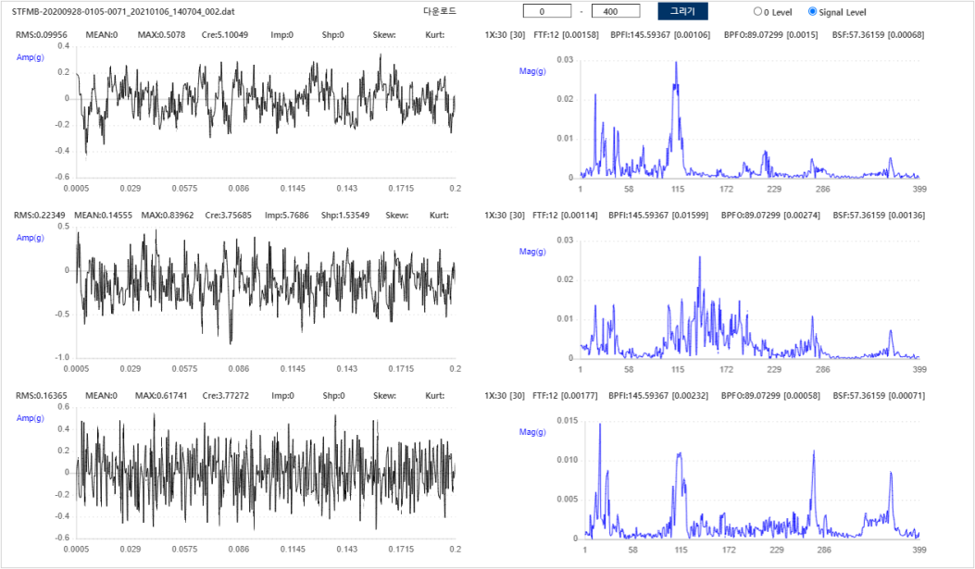
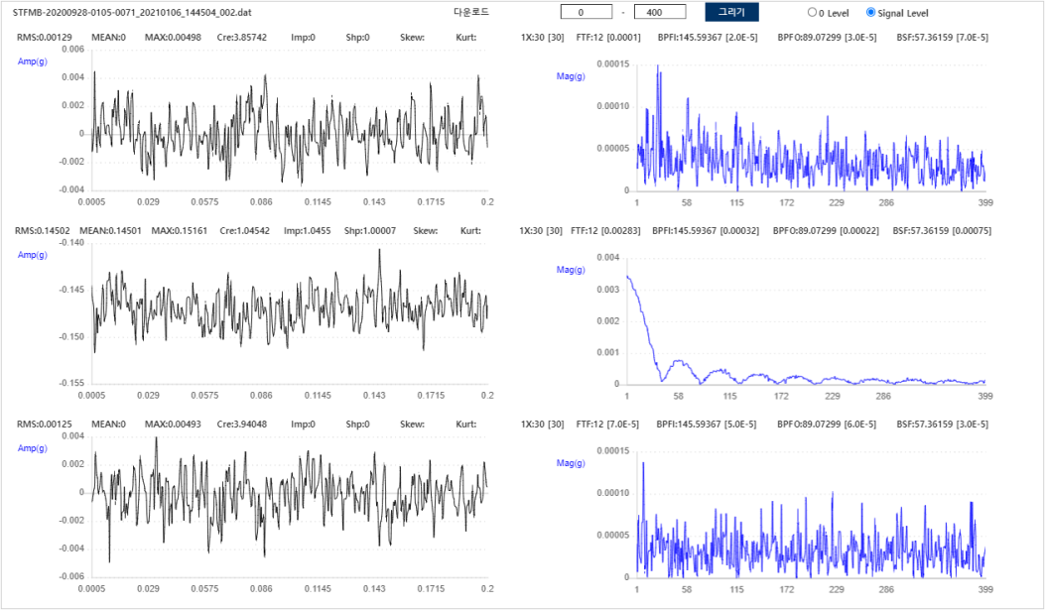
대전 도시철도공사 : 모터 센서 데이터
1. 모터 센서 데이터
1. 진동 센서
1.1. 센서 종류 : 베어링 불량 11kW #1-1
: STFMB-20200928-0105-0071
(갑천역, A공조실(시점), R-CAHU-02R, 우승강장 환기)
수집 | 정제 | 라벨링 | 데이터
STFMB-20200928-0105-0071_20210106_140704_002.dat | 정상 (동작) | STFMB-20200928-0105-0071_20210106_140704_002.csv
STFMB-20200928-0105-0071_20210106_144504_002.dat | 비정상 (비동작) | STFMB-20200928-0105-0071_20210106_144504_002.csv
Copyright(C) 2015~ SC Solution Co., Ltd.
All Rights Reserved

Slide 2
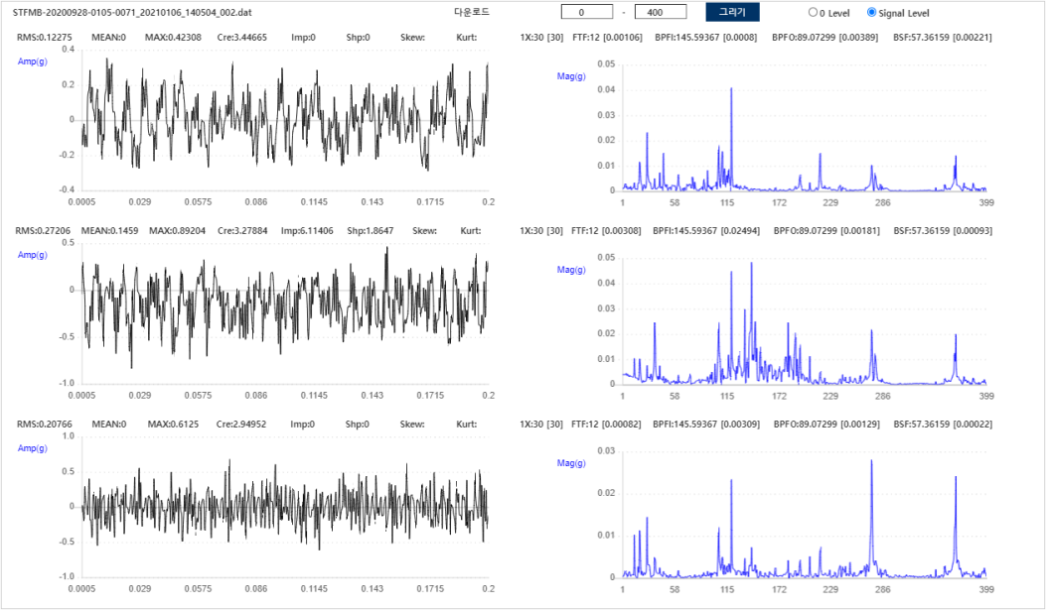
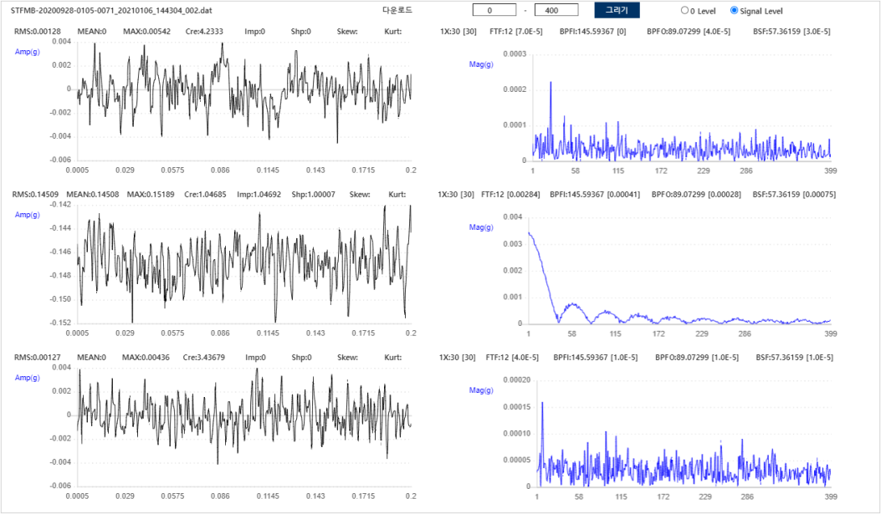
대전 도시철도공사 : 모터 센서 데이터
1. 모터 센서 데이터
1. 진동 센서
1.1. 센서 종류 : 베어링 불량 11kW #1-2
: STFMB-20200928-0105-0071
(갑천역, A공조실(시점), R-CAHU-02R, 우승강장 환기)
수집 | 정제 | 라벨링 | 데이터
STFMB-20200928-0105-0071_20210106_140504_002.dat | 정상 (동작) | STFMB-20200928-0105-0071_20210106_140504_002.csv
STFMB-20200928-0105-0071_20210106_144304_002.dat | 비정상 (비동작) | STFMB-20200928-0105-0071_20210106_144304_002.csv
Copyright(C) 2015~ SC Solution Co., Ltd.
All Rights Reserved

Slide 3
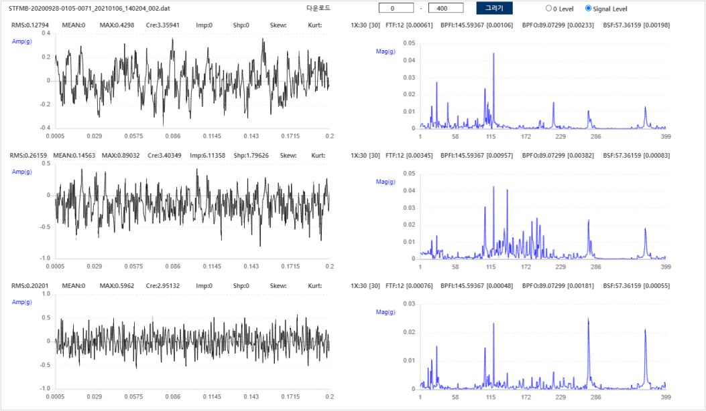
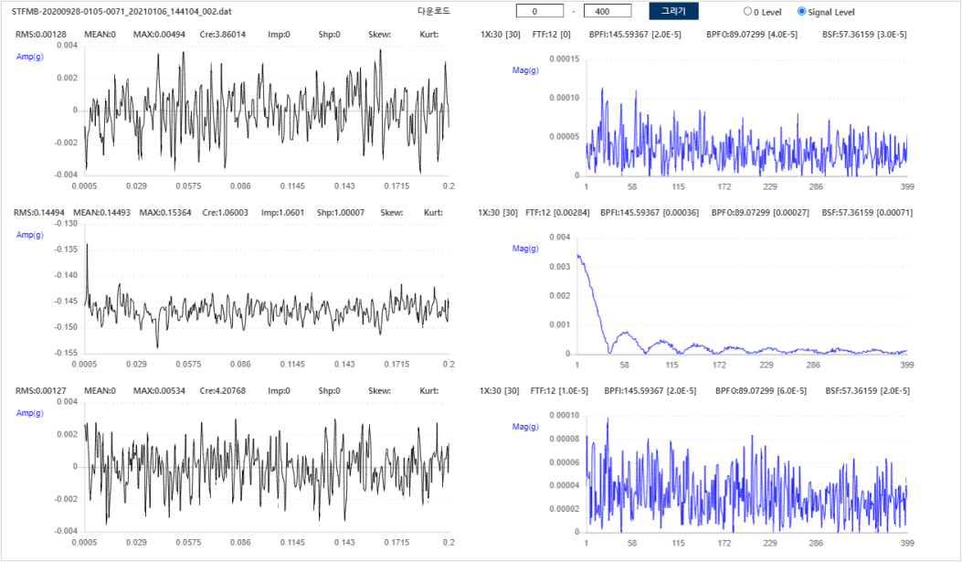
대전 도시철도공사 : 모터 센서 데이터
1. 모터 센서 데이터
1. 진동 센서
1.1. 센서 종류 : 베어링 불량 11kW #1-3
: STFMB-20200928-0105-0071
(갑천역, A공조실(시점), R-CAHU-02R, 우승강장 환기)
수집 | 정제 | 라벨링 | 데이터
STFMB-20200928-0105-0071_20210106_140204_002.dat | 정상 (동작) | STFMB-20200928-0105-0071_20210106_140204_002.csv
STFMB-20200928-0105-0071_20210106_144104_002.dat | 비정상 (비동작) | STFMB-20200928-0105-0071_20210106_144104_002.csv
Copyright(C) 2015~ SC Solution Co., Ltd.
All Rights Reserved

Slide 4
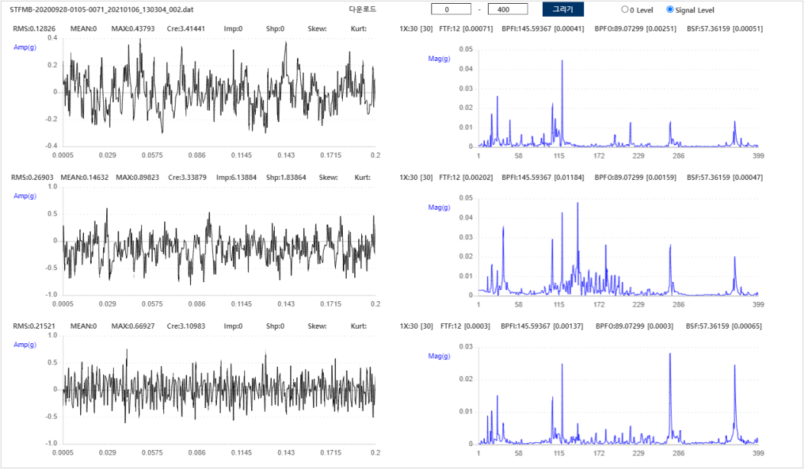
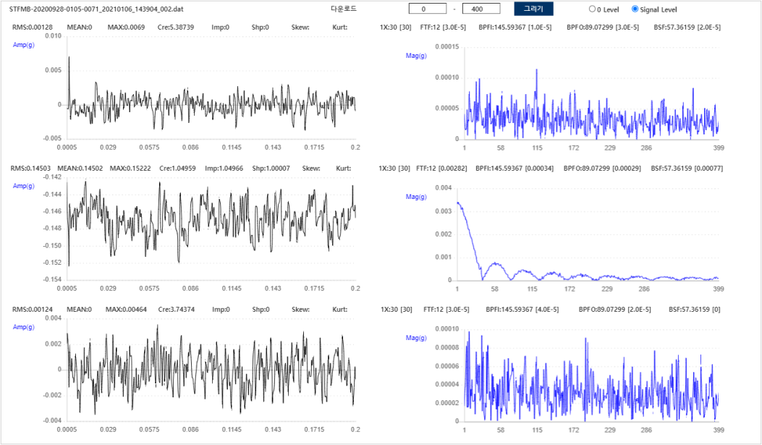
대전 도시철도공사 : 모터 센서 데이터
1. 모터 센서 데이터
1. 진동 센서
1.1. 센서 종류 : 베어링 불량 11kW #1-4
: STFMB-20200928-0105-0071
(갑천역, A공조실(시점), R-CAHU-02R, 우승강장 환기)
수집 | 정제 | 라벨링 | 데이터
STFMB-20200928-0105-0071_20210106_130304_002.dat | 정상 (동작) | STFMB-20200928-0105-0071_20210106_130304_002.csv
STFMB-20200928-0105-0071_20210106_143904_002.dat | 비정상 (비동작) | STFMB-20200928-0105-0071_20210106_143904_002.csv
Copyright(C) 2015~ SC Solution Co., Ltd.
All Rights Reserved

Slide 5
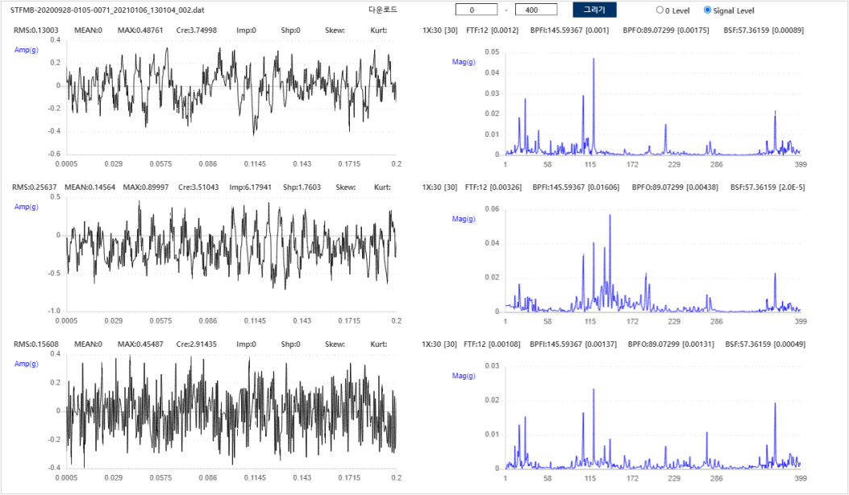
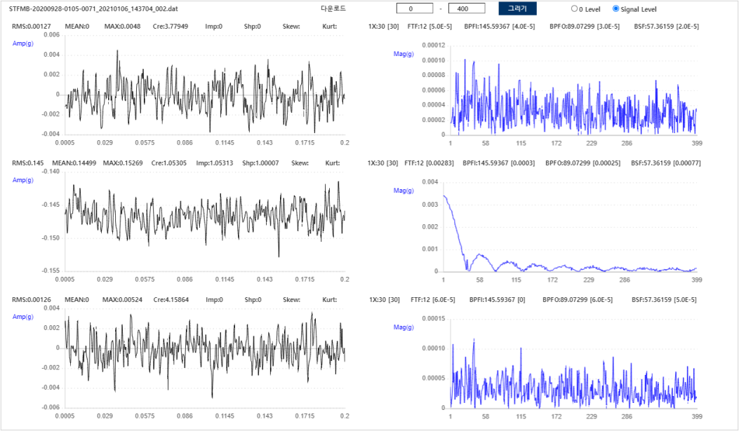
대전 도시철도공사 : 모터 센서 데이터
1. 모터 센서 데이터
1. 진동 센서
1.1. 센서 종류 : 베어링 불량 11kW #1-5
: STFMB-20200928-0105-0071
(갑천역, A공조실(시점), R-CAHU-02R, 우승강장 환기)
수집 | 정제 | 라벨링 | 데이터
STFMB-20200928-0105-0071_20210106_130104_002.dat | 정상 (동작) | STFMB-20200928-0105-0071_20210106_130104_002.csv
STFMB-20200928-0105-0071_20210106_143704_002.dat | 비정상 (비동작) | STFMB-20200928-0105-0071_20210106_143704_002.csv
Copyright(C) 2015~ SC Solution Co., Ltd.
All Rights Reserved

Slide 6
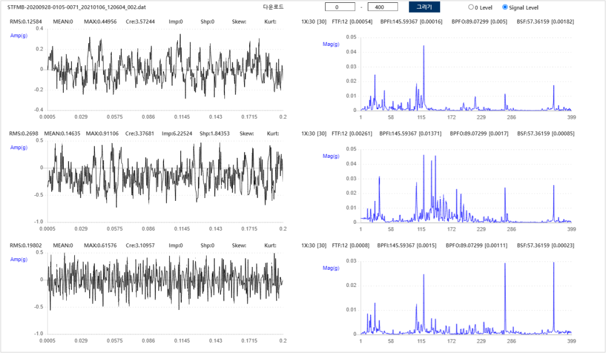
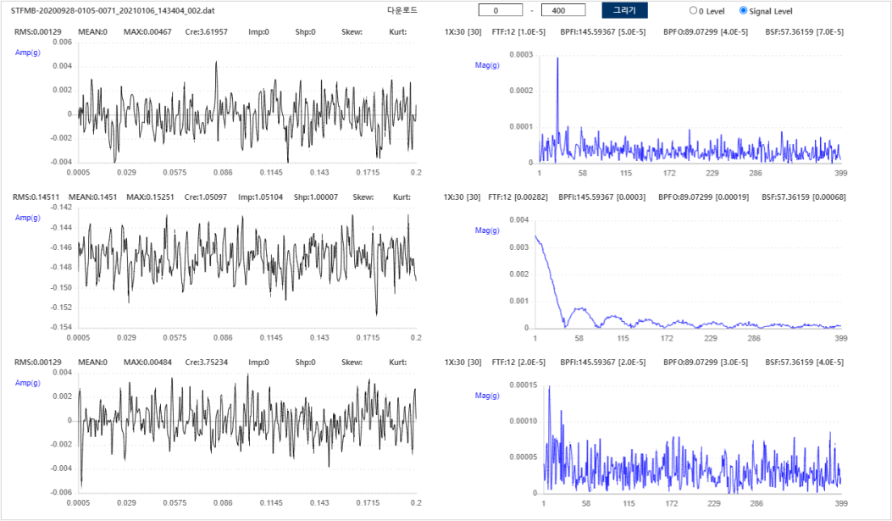
대전 도시철도공사 : 모터 센서 데이터
1. 모터 센서 데이터
1. 진동 센서
1.1. 센서 종류 : 베어링 불량 11kW #1-6
: STFMB-20200928-0105-0071
(갑천역, A공조실(시점), R-CAHU-02R, 우승강장 환기)
수집 | 정제 | 라벨링 | 데이터
STFMB-20200928-0105-0071_20210106_120604_002.dat | 정상 (동작) | STFMB-20200928-0105-0071_20210106_120604_002.csv
STFMB-20200928-0105-0071_20210106_143404_002.dat | 비정상 (비동작) | STFMB-20200928-0105-0071_20210106_143404_002.csv
Copyright(C) 2015~ SC Solution Co., Ltd.
All Rights Reserved

